Slide 1
运行start.py

Slide 2
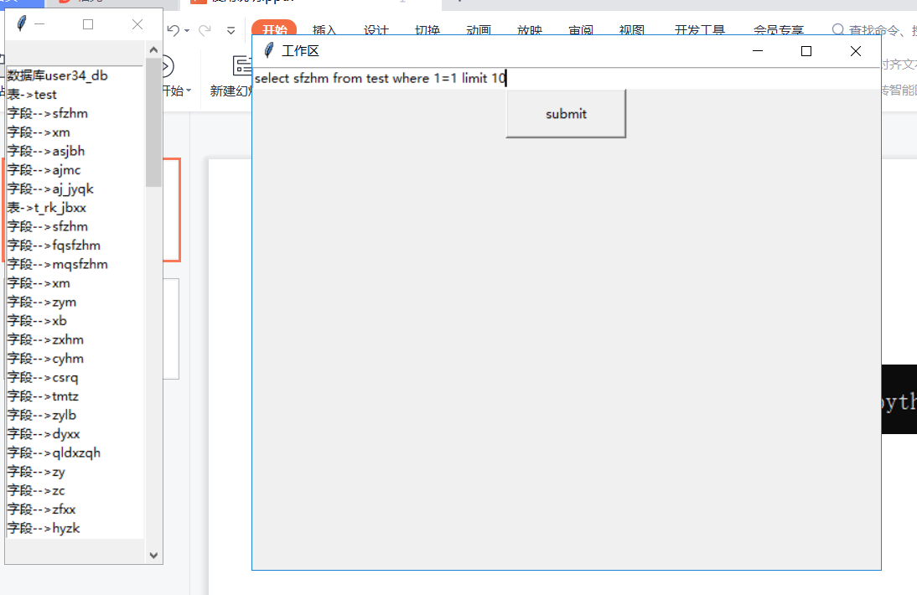
先显示工作区和元素区界面

Slide 3
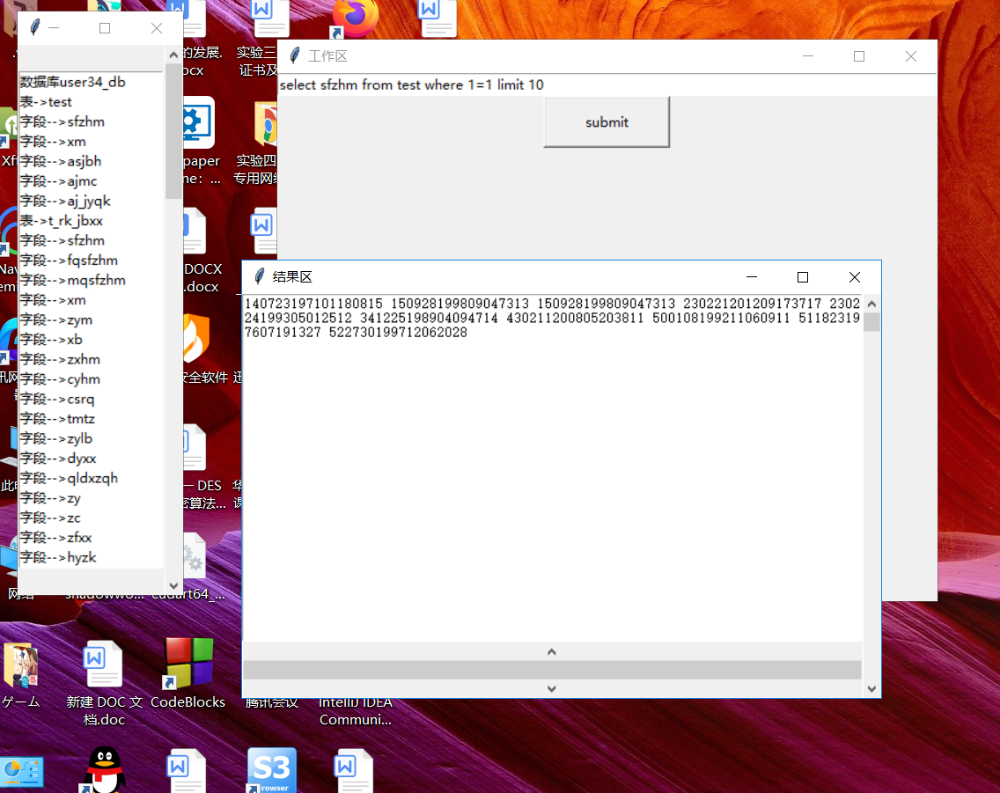
在工作区输入框内输入查询命令，点击submit，会弹出结果区并显示结果

